Slide 1
Quản lý dự án phần mềm
Bài 2:
Quản lý dự án trong ngữ cảnh tổ chức

Slide 2
Đã học (tổng quan)
Giới thiệu chung
Các khái niệm cơ bản
Dự án, các thuộc tính
Dự án CNTT, dự án PM
Bộ ba ràng buộc
Các tiêu chí đánh giá sự thành công của dự án
10 miền tri thức
Quản lý dự án và tầm quan trọng
Các bên liên quan của dự án
Chuyển đổi số
Chương trình và danh mục dự án
Các kỹ năng cần có của một nhà quản lý dự án
Đạo đức nghề nghiệp quản lý dự án

Slide 3
Nội dung
Ví dụ mở đầu
Cách tiếp cận có tính hệ thống cho QLDA
Hiểu về tổ chức
Quản lý các bên liên quan của dự án
Một số đặc trưng của dự án CNTT
Một số xu hướng ảnh hưởng đến việc quản lý các dự án CNTT

Slide 4
Ví dụ mở đầu (1)
Tân GĐ TT ƯD CNTT của Trường ABC
GV về KHCN với thâm niên > 15 năm
ABC là ĐH đa lĩnh vực
10.000 SV, ~600 cán bộ
Đã triển khai ứng dụng Web hỗ trợ sinh viên trong quá trình học tập
Nhiều SV: học được thêm 40-50% kiến thức của học phần thông qua ứng dụng này
Mới phổ biến cho SV về kỹ thuật & công nghệ → vị tân GĐ trăn trở làm sao cho mọi SV dùng

Slide 5
Ví dụ mở đầu (2)
Lập nhóm đi khảo sát vào dịp hè
Tại một số Trường, họ đã yêu cầu tất cả các sinh viên tự mua hoặc thuê máy tính xách tay trong nhiều năm qua
Họ cũng phát triển các ứng dụng hỗ trợ học tập cho tất cả các ngành hoặc chuyên ngành
Các giảng viên của các Trường này dễ dàng tạo ra tài liệu học tập có tính tương tác chạy trên máy tính bảng một cách dễ dàng → giảm chi phí sách in
Nhóm rất ấn tượng
Cho rằng có thể học hỏi cách làm này
Yêu cầu máy tính bảng thay vì máy tính xách tay

Slide 6
Ví dụ mở đầu (3)
Đầu tháng 8, vị GĐ đệ trình ý tưởng của mình lên Lãnh đạo Nhà trường và đã được chấp thuận chủ trương
Phát triển một kế hoạch nhằm hiện thực hóa ý tưởng nêu trên
Đầu tháng 9, gửi email cho mọi người
Mô tả ngắn gọn kế hoạch
Thông báo và xin ý kiến
Rất hiếm phản hồi được gửi lại → có vẻ được ủng hộ →lập kế hoạch chi tiết

Slide 7
Ví dụ mở đầu (4)
Tháng 2 năm sau: tổ chức cuộc họp với đại diện lãnh đạo Trường và các Khoa
Mô tả một số chi tiết trong bản kế hoạch
CNK Lịch sử, Tiếng Anh, Triết học và Kinh tế đều lên tiếng phản đối
CNK CNTT: sv dùng laptop rồi mà
PĐT, PCTSV: nhiều SV sẽ gặp khó khăn vì tăng chi phí học tập hoặc yêu cầu công nghệ → sẽ ảnh hưởng đến SV và việc tuyển sinh trong các năm tới
P KHTC: tổng kinh phí cần đầu tư khá lớn → sẽ khó khăn trong việc chuẩn bị cho nguồn kinh phí này
Vị GĐ bất ngờ và choáng váng

Slide 8
Cách tiếp cận có tính hệ thống cho QLDA
QLDA phải xem xét nhiều vấn đề khác nhau
Phải thực hiện trong ngữ cảnh của tổ chức
Có cái nhìn tổng thể về DA, DA ảnh hưởng ntn?
Cách tiếp cận có tính hệ thống
Sử dụng triết lý hệ thống, phân tích hệ thống và quản lý hệ thống
→ dự án ảnh hưởng đến toàn bộ tổ chức ntn?
Tập trung xác định các vấn đề liên quan đến kinh doanh, tổ chức và công nghệ

Slide 9
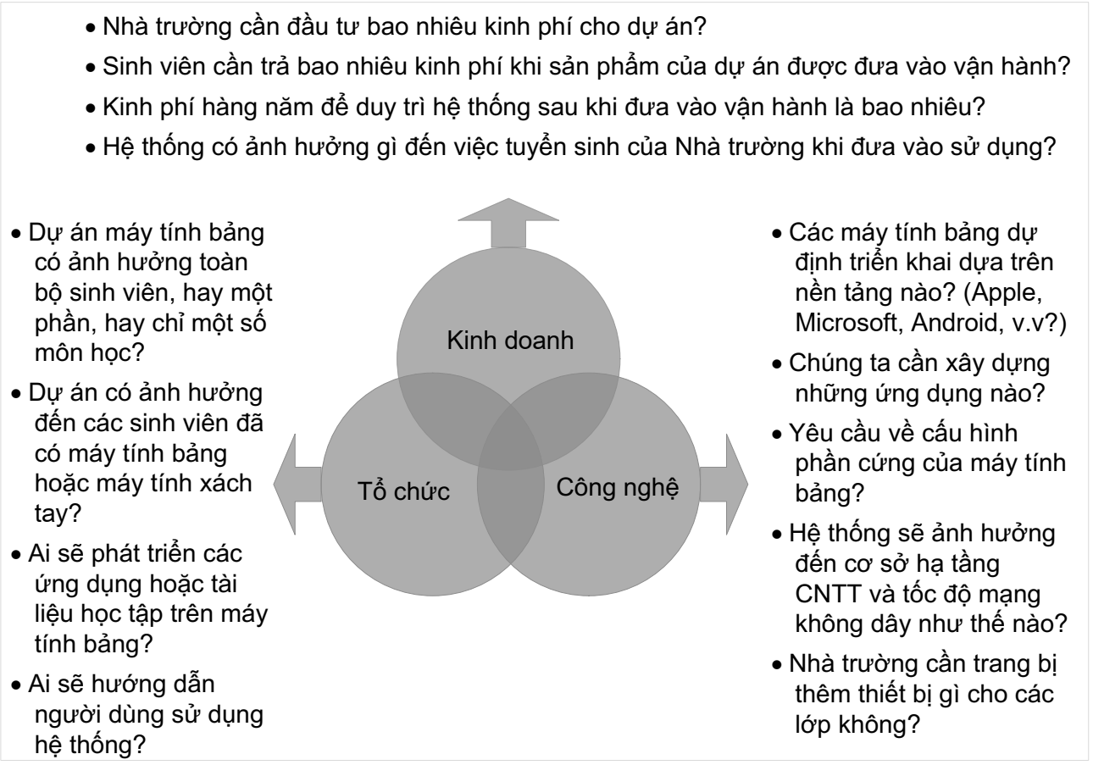
Cách tiếp cận có tính hệ thống cho dự án máy tính bảng

Slide 10
Một số sai lầm từ ví dụ mở đầu
Vị GĐ đã không sử dụng cách tiếp cận có tính HT
Lên kế hoạch độc lập và tách rời với bối cảnh của nhà trường
Chưa quan tâm đầy đủ các vấn đề về kinh doanh, tổ chức và công nghệ
Thời điểm xin ý kiến chưa phù hợp
Cách thức gửi thông tin (qua email) chưa phù hợp
…

Slide 11
Hiểu về tổ chức
Lăng kính về cơ cấu tổ chức
Cách thức mà tổ chức được cấu trúc
Lăng kính về nguồn nhân lực
Tạo ra sự hài hòa giữa nhu cầu của tổ chức và nhu cầu của con người
Lăng kính chính trị
Sự khác biệt về giá trị, niềm tin, thông tin, lợi ích và nhận thức của các chủ thể
Lăng kính biểu tượng
văn hóa và các hành vi chuẩn mực phản ảnh sứ mạng của tổ chức

Slide 12
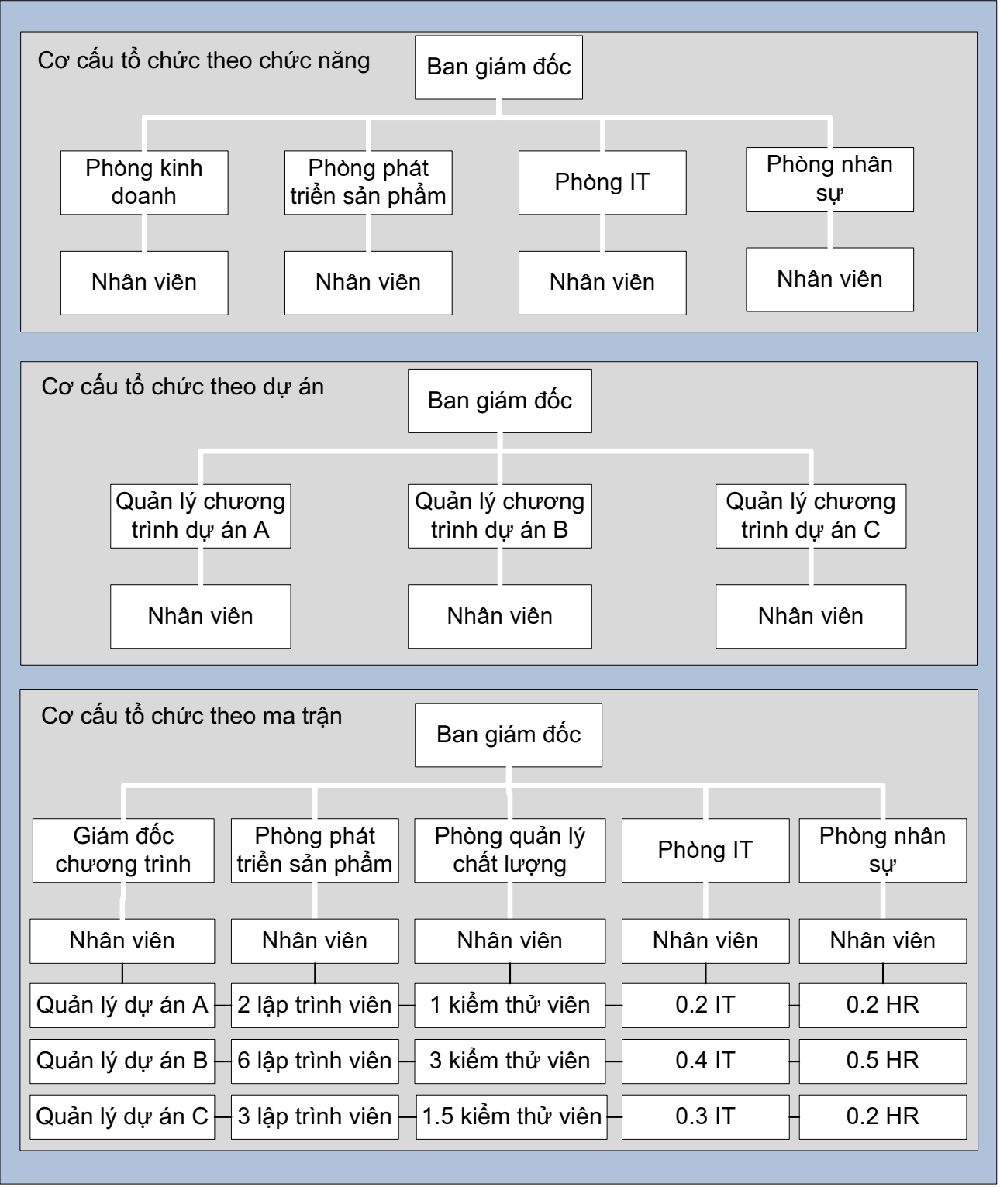
Các loại cơ cấu tổ chức cơ bản

Slide 13
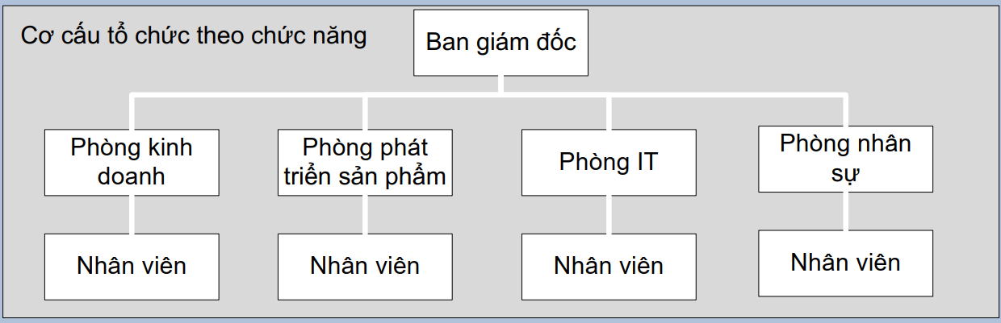
Cơ cấu tổ chức theo chức năng
Ưu điểm
Các nhiệm vụ được đ/n và phân định rõ ràng
Chuyên môn hóa ngành nghề, chỉ đạo nhanh, …
Nhược điểm
Hiệu quả không cao, đào tạo cán bộ quản lý
Phối hợp giữa các phòng ban hạn chế, …

Slide 14
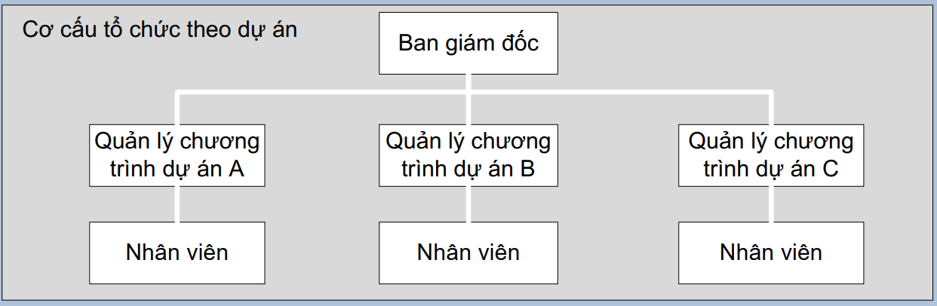
Cơ cấu tổ chức theo dự án
Ưu điểm
Nhân viên có sự gắn kết chặt chẽ, phối hợp tốt, ít quản lý cấp trung, ra quyết định nhanh chóng hơn
Nâng trách nhiệm và sự chủ động của nhân viên
Nhược điểm
Mất kiểm soát có thể xảy ra cao, gây khó cho các nhà quản lý với nhiều nhân viên, khó cho nhân viên

Slide 15
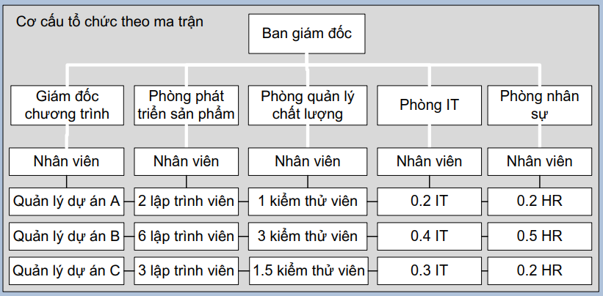
Cơ cấu tổ chức theo Ma trận
Ưu điểm
Nâng cao năng suất và hiệu quả công việc, tận dụng tối đa nguồn lực, …
Nhược điểm
Phức tạp, khó quản lý, khó đánh giá nhân viên

Slide 16
Văn hóa tổ chức
Toàn bộ giá trị văn hoá được gây dựng nên trong suốt quá trình tồn tại và phát triển của tổ chức
Sau quá trình tồn tại và phát triển, các giá trị văn hóa trở thành các quy tắc, tập quán quen thuộc
Chi phối các hoạt động của tổ chức
Chi phối tình cảm, cách suy nghĩ và hành vi của mọi thành viên trong quá trình làm việc
Văn hóa tổ chức ảnh hưởng rất lớn đến khả năng quản lý các dự án

Slide 17
Các đặc trưng của văn hóa tổ chức
Định danh thành viên
Nhấn mạnh làm việc theo nhóm
Hướng đến con người
Sự phối hợp giữa các đơn vị
Kiểm soát
Khả năng chấp nhận rủi ro
Tiêu chí khen thưởng
Khả năng chịu đựng xung đột
Đánh giá công việc dựa trên kết quả
Hướng đến một hệ thống mở

Slide 18
Quản lý các bên liên quan
Là cá nhân/tổ chức tham gia, hưởng lợi hoặc bị ảnh hưởng bởi dự án
Mục tiêu QLDA: đáp ứng các yêu cầu của dự án và làm hài lòng các bên liên quan
Làm sao để biết mong muốn của các bên liên quan?
Hiểu về tổ chức
Áp dụng ví dụ mở đầu để lý giải
Sẽ được học chi tiết ở Bài 12

Slide 19
Môi trường tốt cho QLDA thành công
Cam kết mạnh mẽ của lãnh đạo cấp cao
Cung cấp đầy đủ nguồn lực
Phê duyệt một cách kịp thời một số nhu cầu đặc thù
Giải quyết các vấn đề phát sinh trong quá trình phối hợp với các đơn vị
Tư vấn kịp thời cho Nhà QLDA về kỹ năng lãnh đạo
Cam kết của tổ chức với quá trình chuyển đổi số
Các tiêu chuẩn của tổ chức về quản lý dự án

Slide 20
Một số đặc trưng của dự án CNTT
Bản chất của các dự án CNTT
Rất đa dạng và phức tạp
Đặc điểm của các thành viên nhóm dự án IT
Đến từ nhiều lĩnh vực khác nhau với kiến thức nền tảng và có các kỹ năng khác nhau
Sự đa dạng về các công nghệ sử dụng trong các dự án CNTT
Vị trí ứng với công nghệ → khó khăn khi giao tiếp
Công nghệ thay đổi liên tục

Slide 21
Xu hướng ảnh hưởng QLDA CNTT (1)
Toàn cầu hóa → thế giới phẳng
Mọi người đều được kết nối
Là sân chơi bình đẳng cho nhiều người tham gia
Các rào cản chính trị và thương mại dần được hạ thấp
Giúp sự tương tác gần như tức thời với hàng tỷ người trên khắp hành tinh
Giúp cho các cá nhân và công ty nhỏ có thể cạnh tranh với các tập đoàn lớn
Toàn cầu hóa ảnh hưởng rất lớn đến lĩnh vực CNTT

Slide 22
Xu hướng ảnh hưởng QLDA CNTT (2)
Khoán ngoài (outsourcing)
Hoạt động mua hoặc sử dụng hàng hóa dịch vụ của một tổ chức thứ ba
Các dự án CNTT ngày càng phụ thuộc nhiều hơn vào hoạt động khoán ngoài cả trong và ngoài ranh giới quốc gia của tổ chức
Ưu điểm của khoán ngoài
Nhược điểm

Slide 23
Xu hướng ảnh hưởng QLDA CNTT (3)
Nhóm ảo
Làm việc cùng nhau bất chấp ranh giới về không gian và thời gian bằng cách sử dụng công nghệ truyền thông
Các nhóm làm việc ảo không ngừng gia tăng trong các dự án CNTT
Chi phí và thời gian đi lại, việc chuyển chỗ ở, khả năng giao tiếp & làm việc trên những khoảng cách rộng lớn, lợi thế của việc thuê người ở những địa điểm có chi phí sinh hoạt thấp hơn và sở thích của người lao động đối với giờ làm việc linh hoạt, v.v.
Ưu và nhược điểm

Slide 24
Tổng kết
Ví dụ mở đầu
Cách tiếp cận có tính hệ thống cho QLDA
Hiểu về tổ chức: cơ cấu &văn hóa tổ chức
Quản lý các bên liên quan của dự án
Một số đặc trưng của dự án CNTT
Một số xu hướng ảnh hưởng đến việc quản lý các dự án CNTT

Slide 25
Bài tập về nhà

